Slide 1

EVALUACIÓN DE LA PRODUCCIÓN DE EXPLANTES DE MORA SIN ESPINA ¨Rubus glaucus Benth¨ EN LA FASE DE MULTIPLICACIÓN VEGETATIVA EN UN SISTEMA DE INMERSIÓN TEMPORAL
Tesista: Christian Zapata
Director de tesis: Ing. Pablo Landázuri
Codirector de tesis: Ing. Marco Taipe

Slide 2
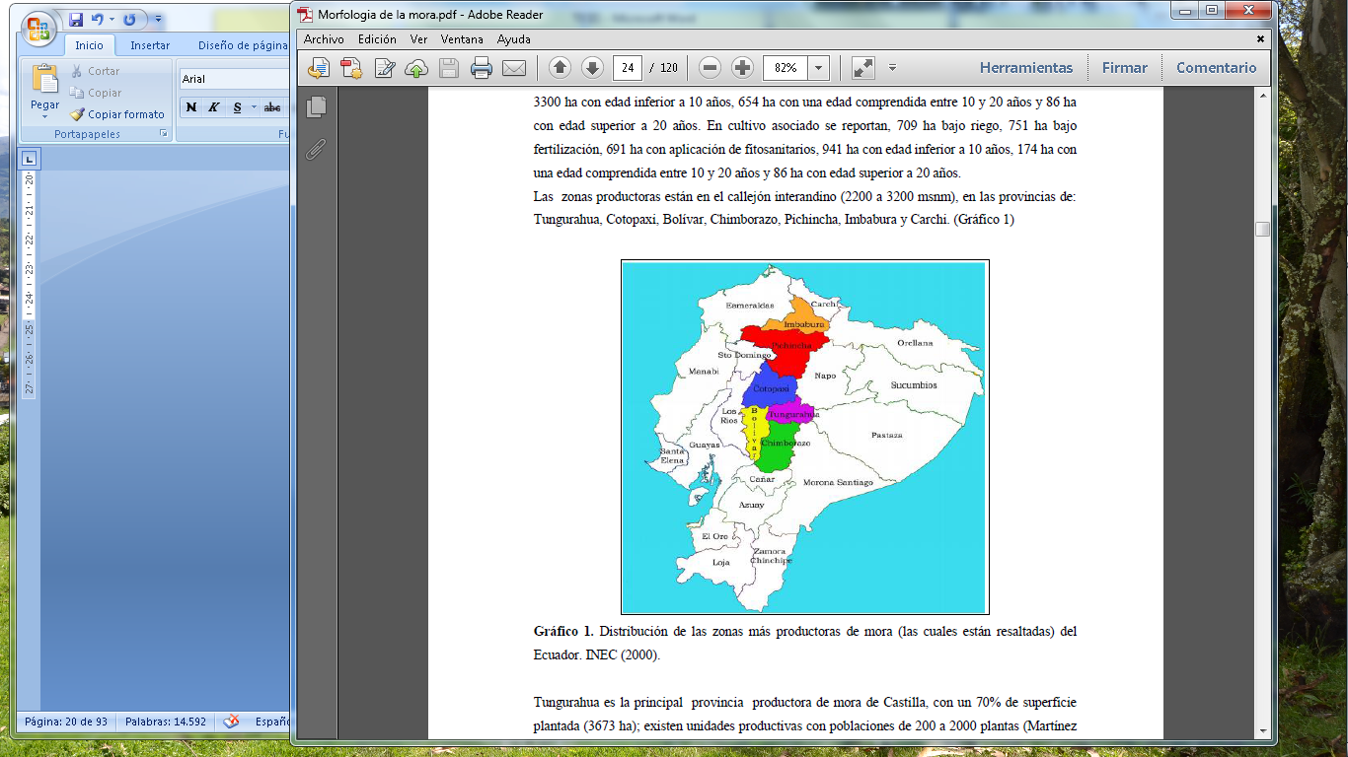
MARCO TEÓRICO
Generalidades
- 400 especies en el mundo Rubus
- Se cultiva a una altitud de 1800 a 3000 msnm.
- Plantaciones Ecuador 1921
- Distribución: Azuay, Tuhgurahua, Cotopaxi, Bolivar, Chimborazo, Pichincha, Imbabura y Carchi (Ramirez, 2009).
- Mora de castilla (98% superficie), Olallie y Brazos.
- Contiene Vitamina A, vitamina C, potasio, magnesio, polifenoles.
Fuente: INEC 2001

Slide 3
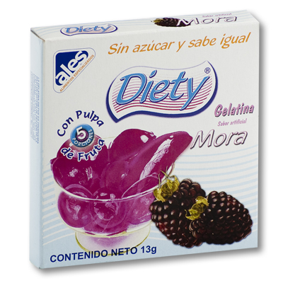
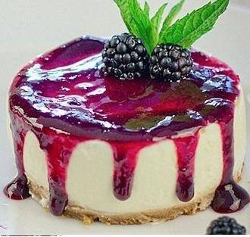

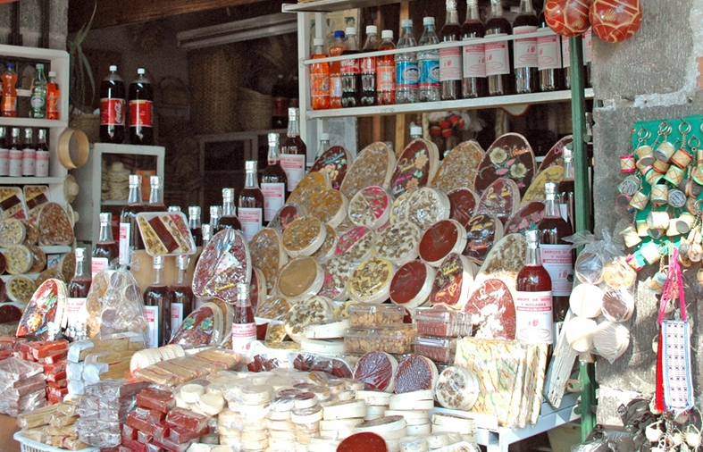
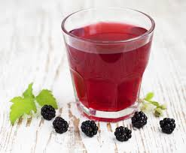
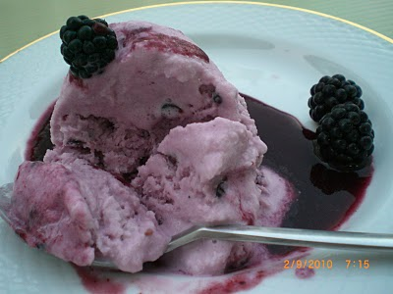
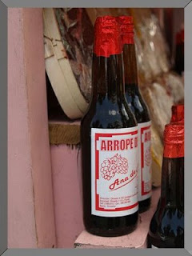
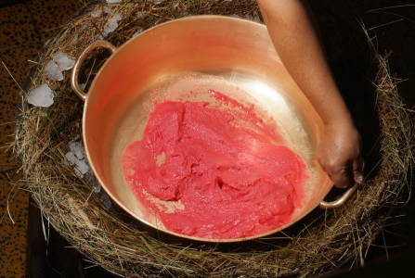
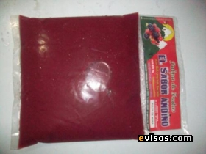
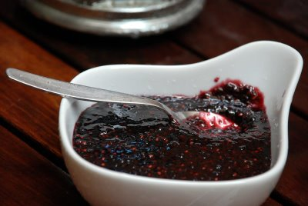
PRODUCTOS

Slide 4
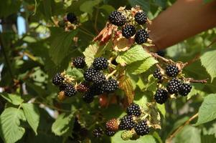
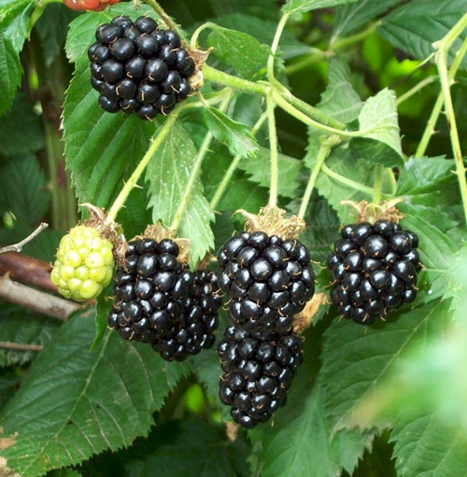
justificación
En Ecuador ha aumentado la demanda de la mora de castilla (mora sin espina) en 3%, debido a que esta planta se encuentra relacionada con un mayor número de ramas productoras y un macollamiento entre 15% y 20% superior a la mora tradicional con espina (Sigarroa & García, 2011).

Slide 5
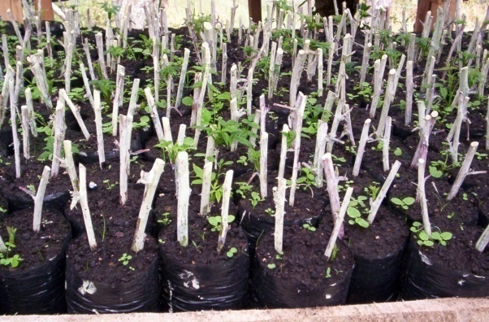
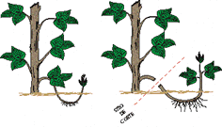
La mora de castilla tiene problemas de productividad por la propagación: acodos y estacas.
Según Monteiro (2004), estos dos tipos de propagación facilitan la diseminación de plagas y enfermedades afectando la calidad y cantidad de producción.

Slide 6
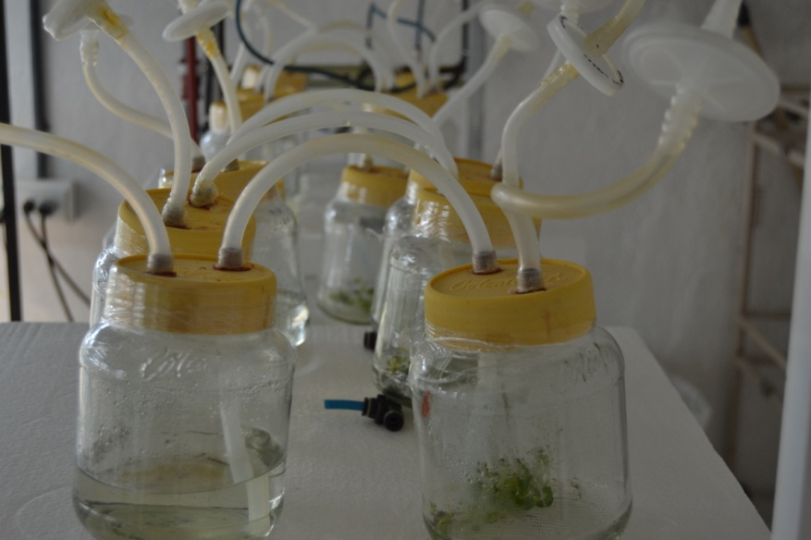
SOLUCIÓN
En función de la necesidad existente de aumentar la producción de Rubus glaucus Benth, se plantea aplicar la micropropagación (cultivo in vitro), como método de propagación ya que permite obtener plantas libres de enfermedades y de mejor calidad, además de la reducción de los costos de producción por planta, aumentando los índices de multiplicación (IM).

Slide 7
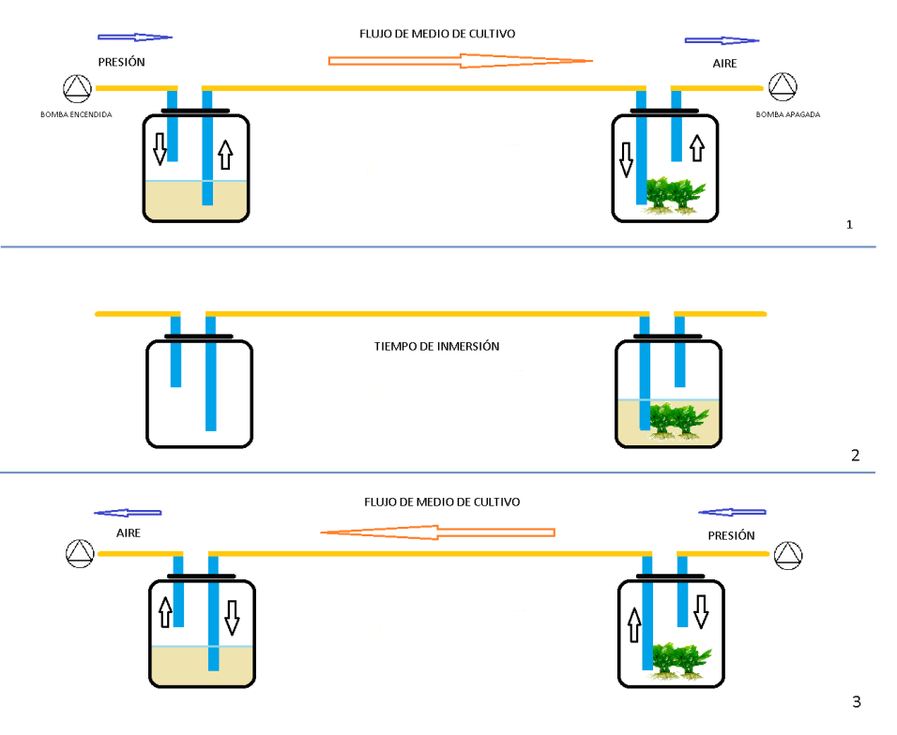
Sistema de inmersión temporal
Francia 1997 CIRAD (Centre de Coopération Internationale en Recherche Agronomique Pour le Développement).
Mayor tasa de multiplicación, enraizamiento y aclimatación.
Niveles elevados de supervivencia en condiciones de campo (La humedad ).
Los explantes mantienen una capa superficial de medio de cultivo hasta la próxima inmersión, lo que evita la pérdida por desecación (Rosales, Rodríguez, Alvarado, & Cárdenas, 2003).
El contacto intermitente del medio con los explantes reduce el nivel de toxinas presentes (Cruzat, 2009).

Slide 8
OBJETIVOS
Evaluar la producción de explantes de mora sin espina Rubus glaucus Benth en la fase de multiplicación vegetativa en un sistema de inmersión temporal.

Slide 9
Objetivos específicos
Seleccionar la dosis óptima de los fitorreguladores BAP o BAP+PBZ en medio de cultivo líquido en inmersión parcial para la multiplicación de mora sin espina Rubus glaucus Benth, a fin de establecerla en el sistema de inmersión temporal.
Evaluar tres frecuencias o tiempo de ciclo, para los explantes de mora sin espina Rubus glaucus Benth, en la fase de multiplicación del SIT.
Analizar financiera y económicamente el costo de la producción de la mora de Catilla sin espina Rubus glaucus Benth en la fase de multiplicación en el sistema de inmersión temporal.

Slide 10
Metodología

Slide 11


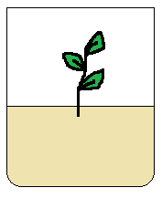


Determinación de dosis de PBZ

Slide 12
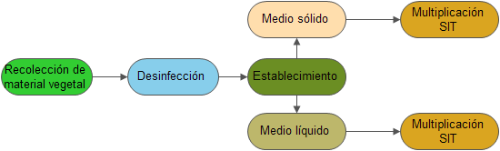
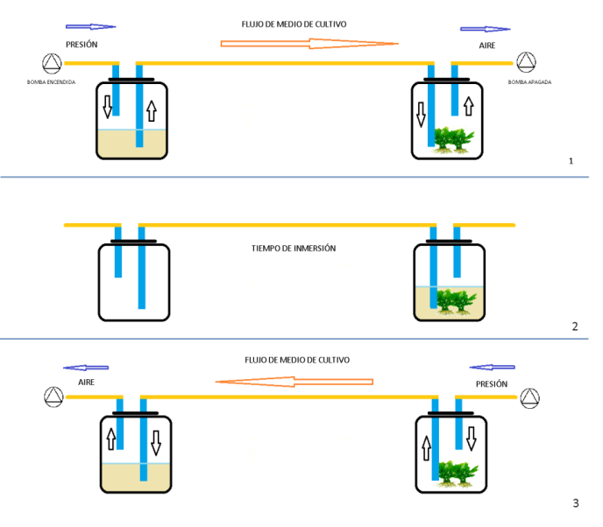
Multiplicación en el SIT

Slide 13
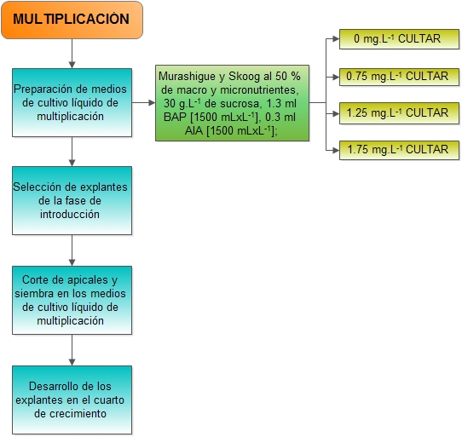
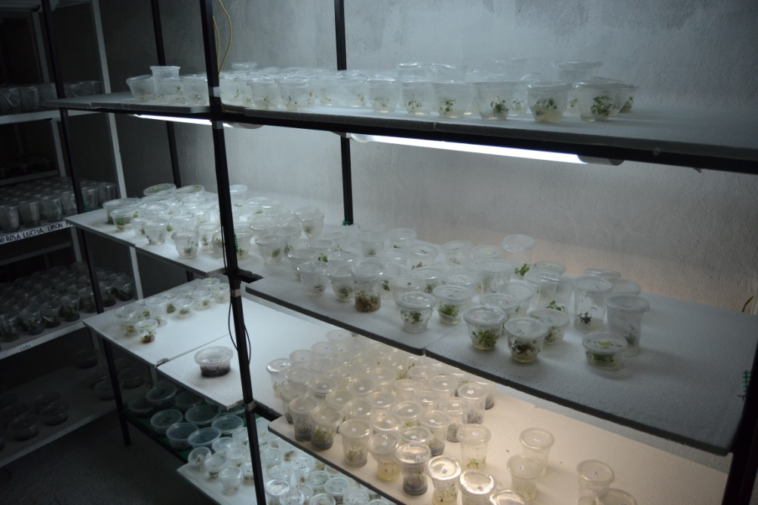
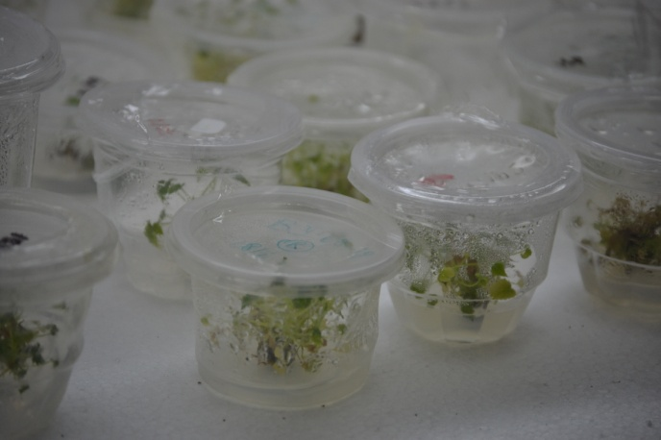
MULTIPLICACIÓN PARCIAL

Slide 14
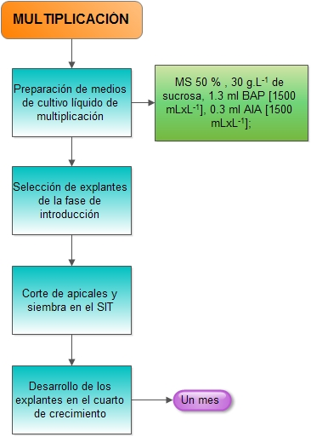
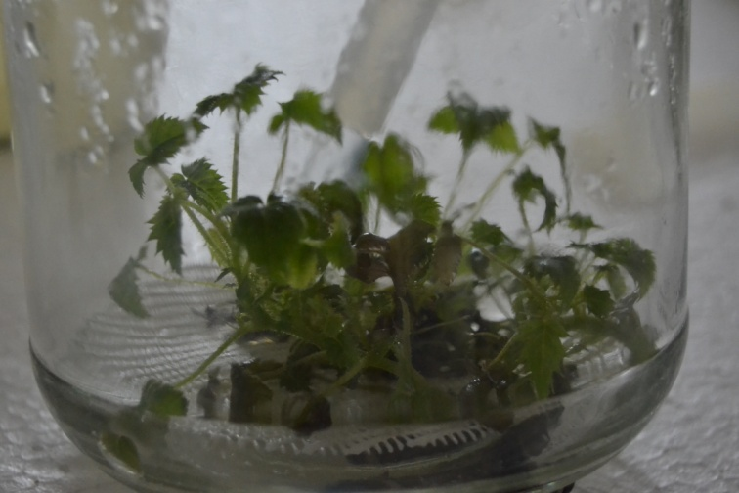
MULTIPLICACIÓN EN EL SIT

Slide 15
RESULTADOS

Slide 16
Determinación de dosis de CULTAR

Slide 17
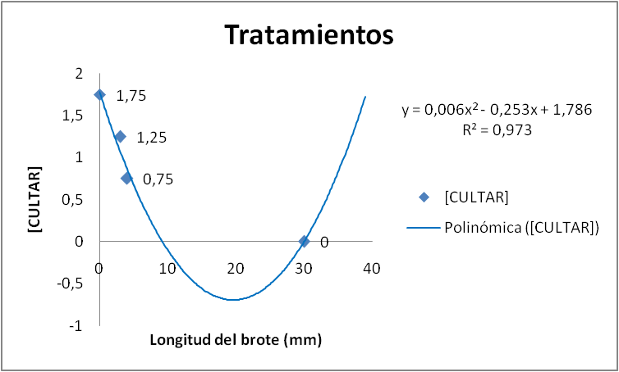
Regresión lineal polinómica

Slide 18
Discusión
Determinación de la concentración de CULTAR
El medio de T1 que contenía BAP sin CULTAR, resultó ser más eficiente para el número de brotes y su crecimiento, debido a que el 6- bencilaminopurina (BAP), se encuentra entre las citoquininas más activas, Khosravi et al. (2007), citado por (Bayanati & Mortazavi, 2013).
El uso del paclobutrazol posibilitó la reducción del tamaño (Milagros, et al., 2005), debido a que el paclobutrazol está relacionado con la inhibición de la biosíntesis de giberelinas y como consecuencia la disminución del crecimiento vegetativo como afirman Rodríguez, Aranguren, & Farrés, (2005).
En el T4 (BAP: 1.3 mg.L-1; CULTAR: 1.75 mg.L-1), no se distingue el número de brotes ya que el CULTAR causó mayor efecto por la alta concentración, lo que provocó disminución y retardo del crecimiento de los brotes.

Slide 19
Multiplicación de mora en el SIT

Slide 20
Discusión
Sistema de inmersión temporal
Se trabajo con frecuencias de 12, 15 y 18 horas, y a medida que aumentaba el tiempo de ciclo disminuía el índice de producción,
6 horas anturio Cabrera, et al., (2004), 3 horas piña, (Escalona, 1999) 9 horas caña (De la Cruz, 2014).ciclo varia al igual que la especie
El aumento del tiempo puede producir un efecto contrario al no proporcionar suficientes nutrientes a los explantes, ocasionándoles resequedad y muerte por fenolización (Castro & Gonzales, 2002).
Según Castro & Gonzales (2002), para lograr un desarrollo es necesario suficientes nutrientes, T5 (18 horas, medio líquido) y T6 (18 horas, medio sólido) no reportaron multiplicación. Según Escaletes y Dosba, (1993) la fenolización se caracteriza por un cambio en la coloración del tejido de verde a café, esto ocurre por no tener una buena disposición de bioreguladores; deshidratación.

Slide 21
Multiplicación de mora en el SIT

Slide 22
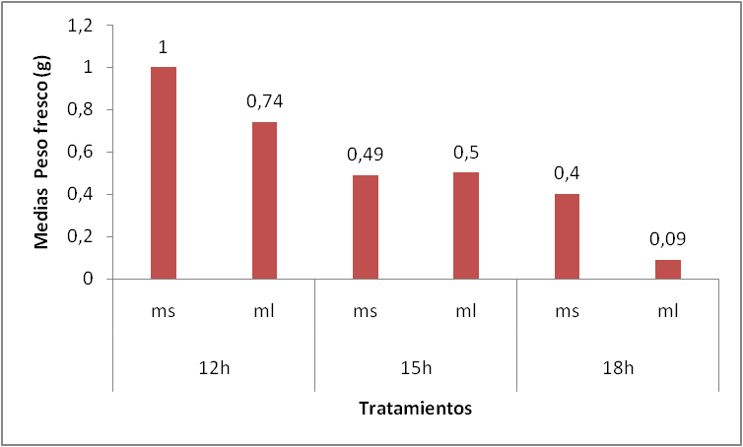
Multiplicación de mora en el SIT
Media de la variable Peso fresco de Rubus glaucus Benth por tratamiento (tiempo de ciclo y medio de cultivo de introducción).

Slide 23
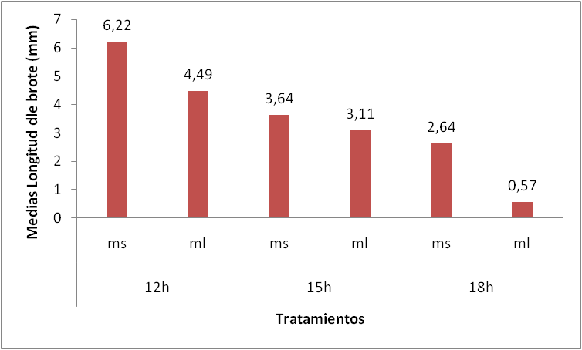
Multiplicación de mora en el SIT
Media de la variable Longitud de brote de Rubus glaucus Benth por tratamiento (tiempo de ciclo y medio de cultivo de introducción).

Slide 24
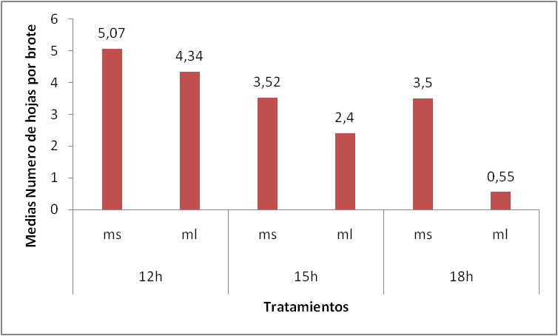
Multiplicación de mora en el SIT
Media de la variable Número de hojas de Rubus glaucus Benth por tratamiento (tiempo de ciclo y medio de cultivo de introducción).

Slide 25
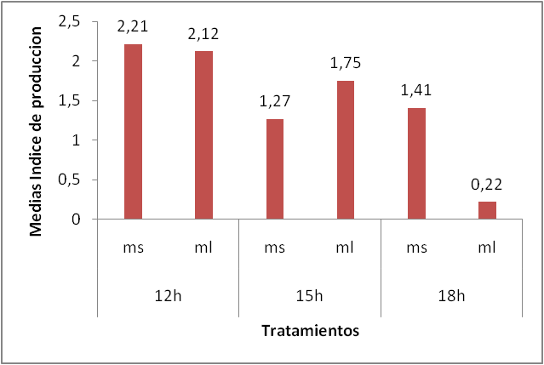
Multiplicación de mora en el SIT
Grafico 4 Media de la variable Índice de Producción de Rubus glaucus Benth por tratamiento (tiempo de ciclo y medio de cultivo de introducción).

Slide 26


Discusión
Los resultados mostraron que hubo diferencias significativas entre tratamientos con una misma frecuencia pero con los explantes iniciales provenientes de diferentes medios de cultivo de introducción.
Mayor absorción de los reguladores de crecimiento en el cambio de medio de cultivo de sólido a líquido (Jambhale, 2000).
 | 12 horas | 15 horas | 18 horas
Medio solido | T1 | T3 | T5
Medio liquido | T2 | T4 | T6
Se puede atribuir a una falta de distribución de luz o la disposición en la que se encuentren los explantes en el interior del biorreactor por la agitación que produce el medio cuando están en el tiempo de inmersión, la auxina (fototropismo) tiende a acumularse en la parte de la planta con sombra (Squeo & Cardemil, 2006).

Slide 27
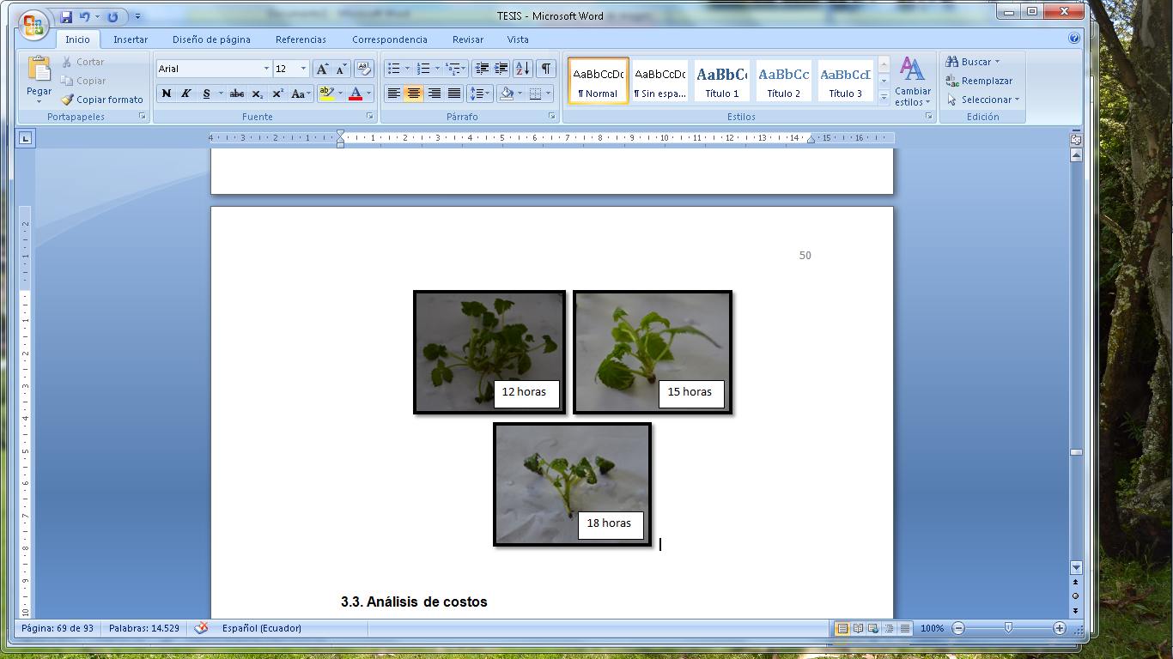
Explantes multiplicados en el sit

Slide 28
Análisis económico

Slide 29
Conclusiones
Para la multiplicación de mora en el SIT, el T1 (1.3 mg.L⁻¹ BAP, 0 mg.L⁻¹ CULTAR) dio mayor número de brotes (4 brotes por explante). El paclobutrazol, a concentraciones de 0.75 mg.L⁻¹ (T2) y 1.25 mg.L⁻¹ (T3), homogeniza la longitud de los brotes de mora sin espina Rubus glaucus Benth sin inhibir su crecimiento y desarrollo por completo pero disminuye el número de brotes y su longitud.
El tratamiento que presento mayor producción de mora sin espina Rubus glaucus Benth en el SIT son los biorreactores que trabajan con 12 horas de tiempo de ciclo y que sus explantes provienen de medio de introducción sólido.
Con la utilización del SIT se incrementa la producción de mora Rubus glaucus Benth en razón de 5:1 (Multiplicación SIT: P.V.P.=7.48; Multiplicación convencional: P.V.P.=32.05) con relación al método convencional lo que disminuye el costo de producción y aumenta las ganancias.

Slide 30
Recomendaciones
La aplicación de CULTAR a 0.75 mg.L⁻¹ homogenizó los brotes obtenidos en este ensayo, pero se recomienda investigar concentraciones inferiores de paclobutrazol para la obtención de brotes homogéneos de mora sin espina Rubus glaucus Benth sin inhibir su desarrollo por completo.
Se recomienda aplicar tiempo de ciclo de 12 horas con explantes provenientes de medio de cultivo sólido de la fase de introducción para la multiplicación de mora sin espina Rubus glaucus Benth en el Sistema de Inmersión Temporal.
Se recomienda la multiplicación de mora sin espina Rubus glaucus Benth en el Sistema de Inmersión Temporal para obtener un índice de multiplicación superior al que se obtiene de forma convencional, y de esta manera reducir costos y optimizar el tiempo de producción.

Slide 31
Gracias

